Slide 1
Вртић
Лептирић
Међународни Дан толеранције Сваком једном сунце сине
Новембар ,2018.
Крушевац

Slide 2
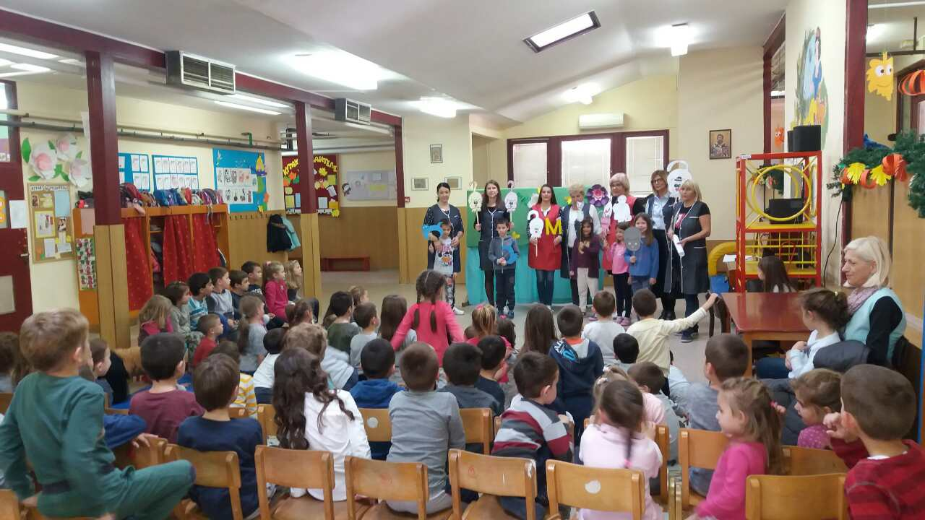
Сваком једном Сунце сине

Slide 3
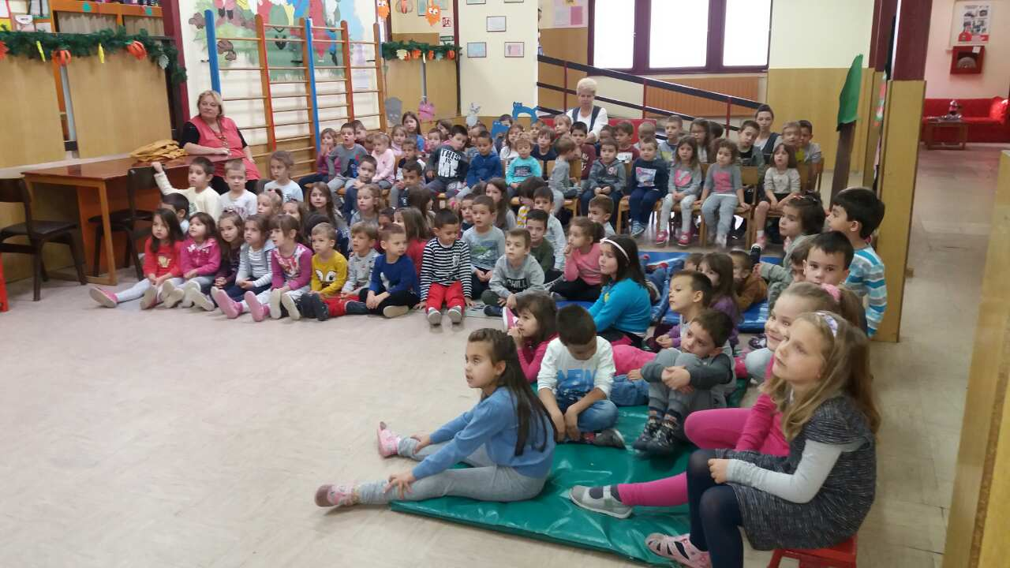

Slide 4
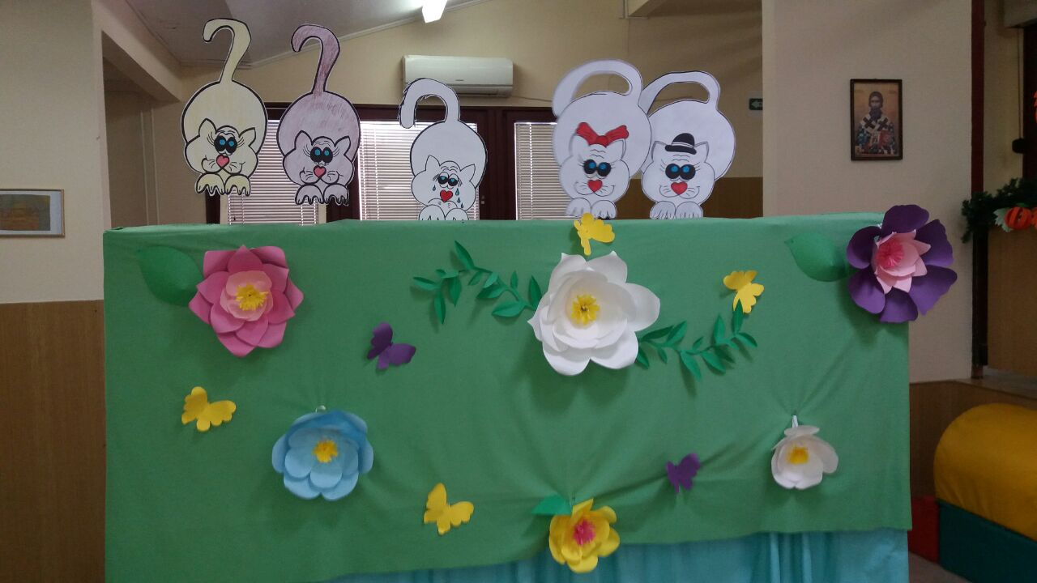

Slide 5
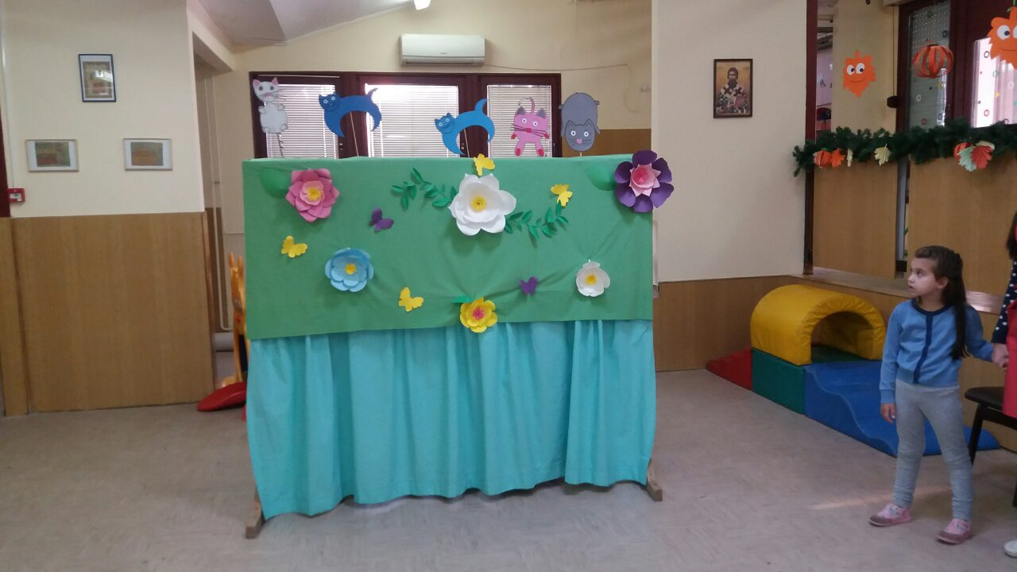

Slide 6
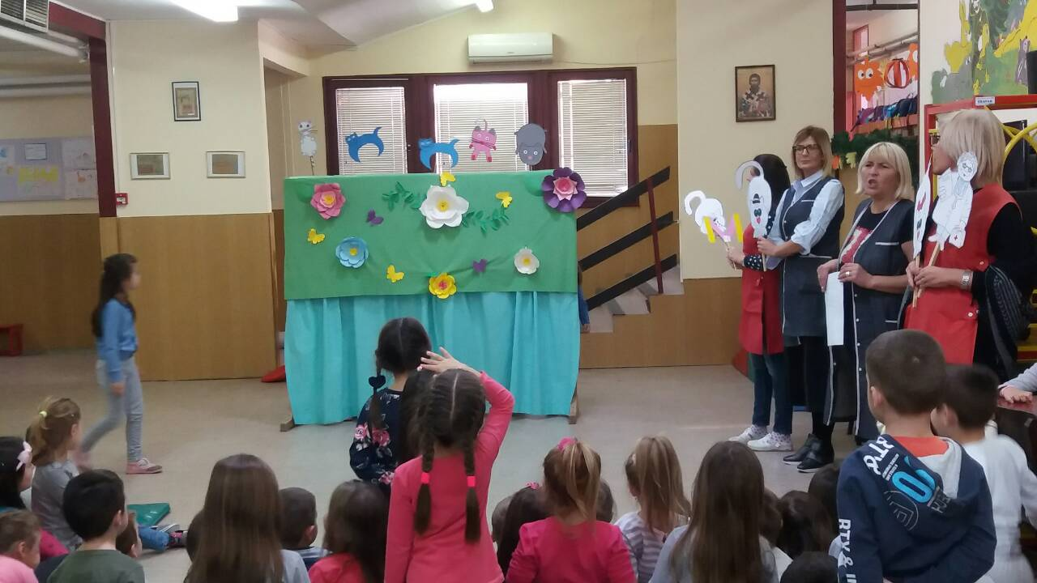

Slide 7
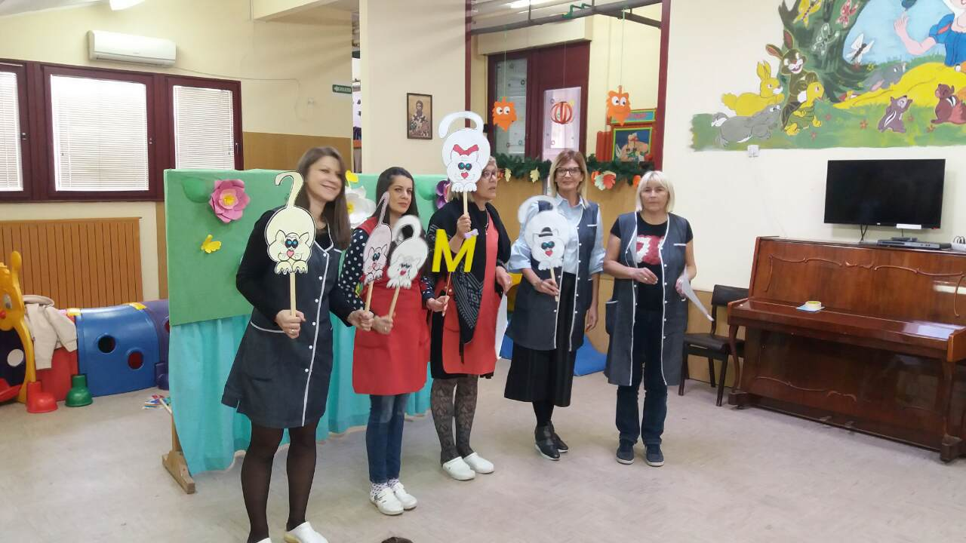

Slide 8
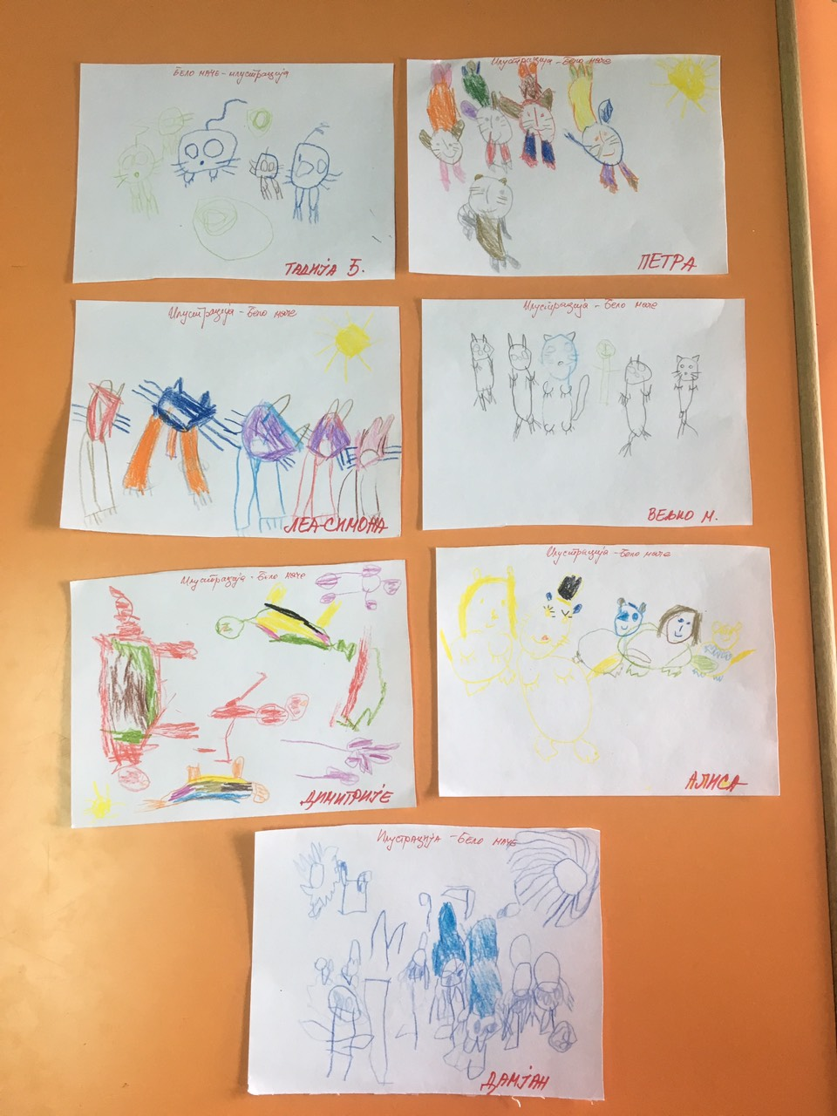
Након представе изложба ликовних радова

Slide 9


